Slide 1


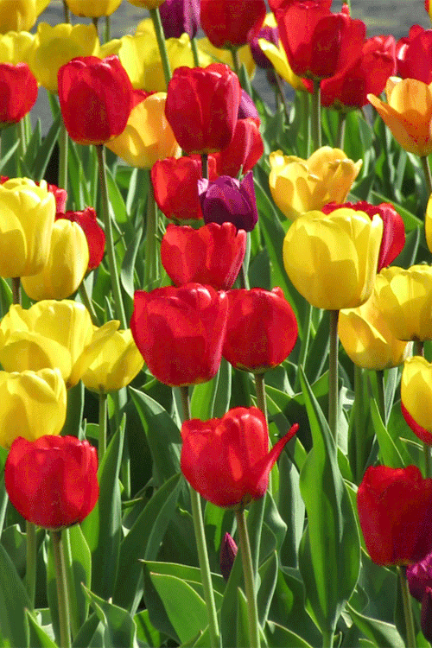
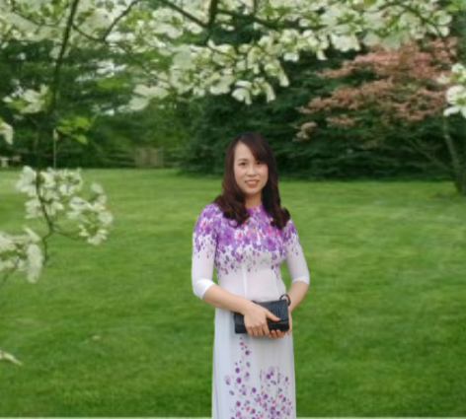
Ủy Ban Nhân Dân Quận Long Biên
Trường mầm non Đức Giang
ĐỀTÀI: TRÒ CHƠI NHẬN BIẾT MÀU ĐỎ
Lứa tuổi 24 – 36 tháng
Giáo viên: Phạm Thị Châm
Năm học: 2022 - 2023

Slide 2


1. Kiến thức:
- Trẻ nhận biết được màu đỏ
- Trẻ phân biệt được màu đỏ với màu khác
- Biết chơi trò chơi theo yêu cầu của cô.
2. Kĩ năng:
- Trẻ tìm được đồ chơi màu đỏ và nói được “màu đỏ”
- Phát triển khả năng quan sát, chú ý, ghi nhớ có chủ định của trẻ
3. Thái độ:
- Trẻ chú ý và tích cực tham gia hoạt động.
- Trẻ giữ gìn và cất dọn đồ chơi đúng nơi quy định

Slide 3


BÀI HÁT: EM BÚP BÊ
SÁNG TÁC : MÔNG LỢI CHUNG

Slide 4
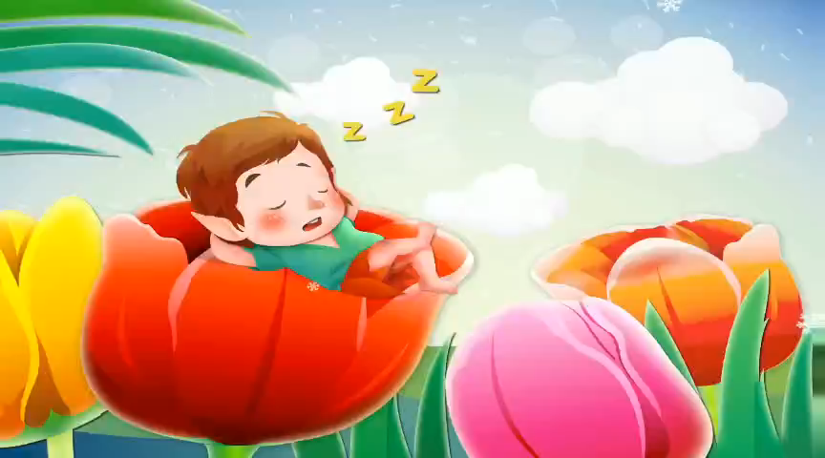

Slide 5


TRÒ CHƠI: BÉ TINH MẮT

Slide 6

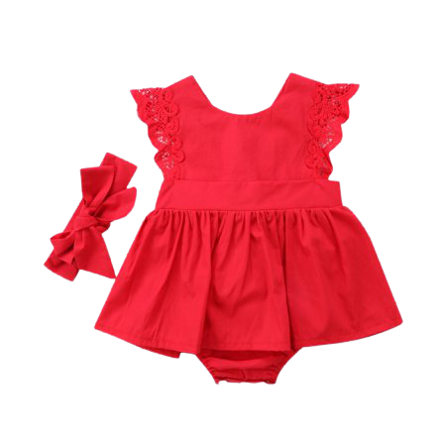
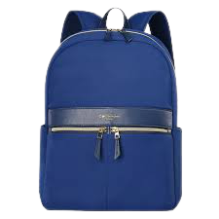
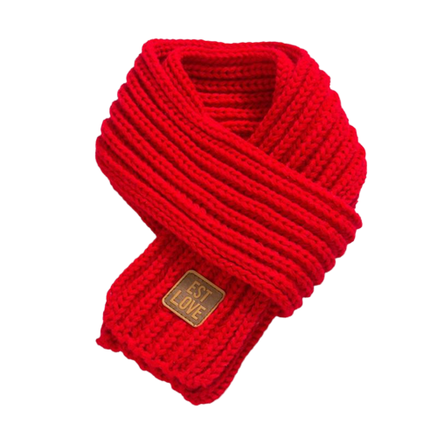

Slide 7
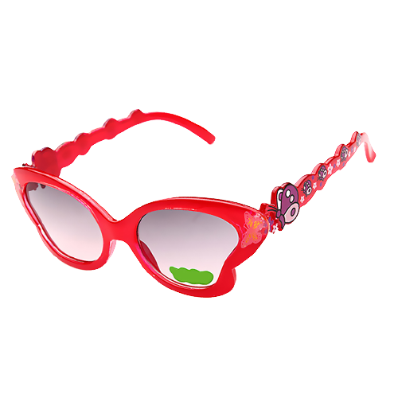
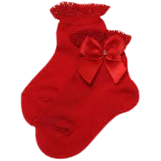
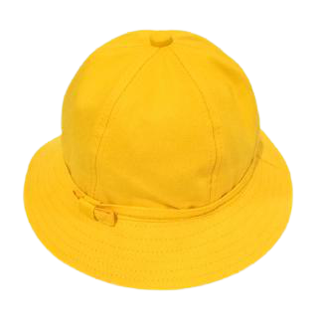
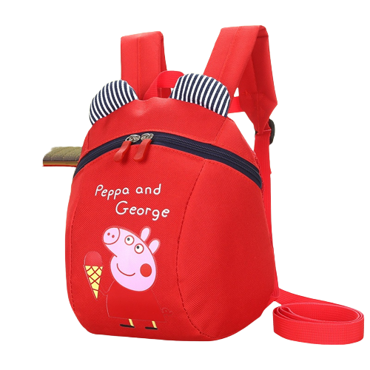

Slide 8


TRÒ CHƠI: BÉ TÀI GIỎI
Bé hãy tìm các đồ vật có màu theo yêu cầu của cô

Slide 9


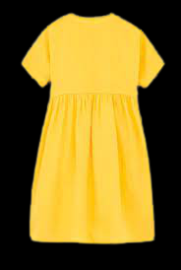
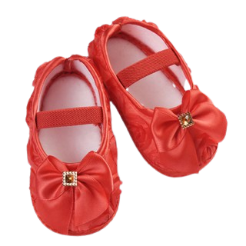




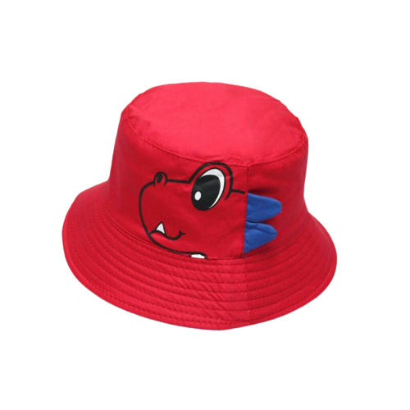
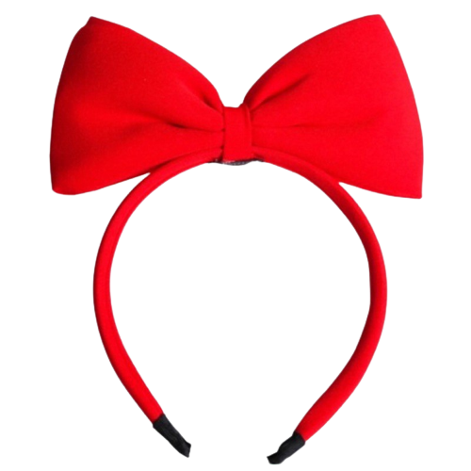
Các bé hãy tìm đồ dùng có màu đỏ
Đôi giầy
Cái váy
Cái ô
Cái mũ
Cái bờm tóc

Slide 10




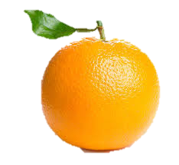
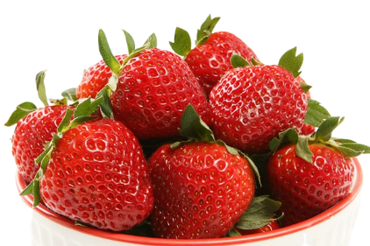
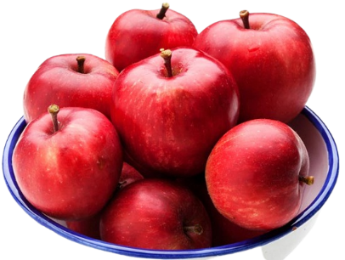
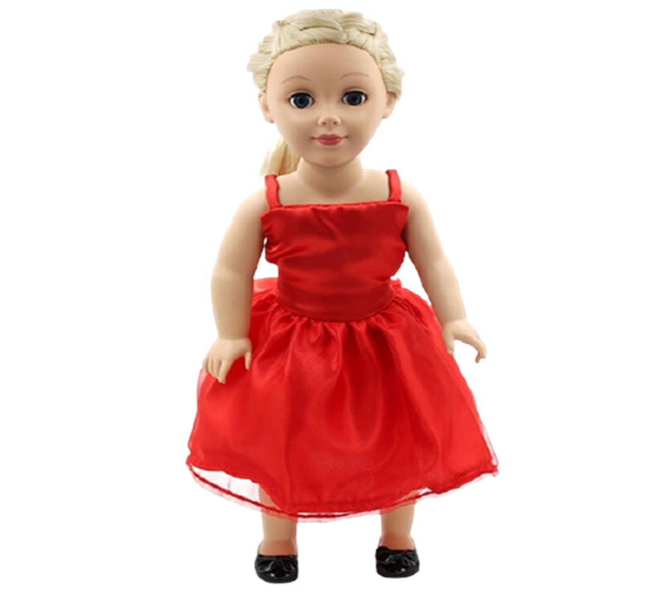

Các con sắp bàn tiệc sinh nhật

Slide 11


Slide 12


Hẹn gặp lại các con ở buổi học tiếp theo

